Slide 1
Муниципальное автономное дошкольное образовательное учреждение «Детский сад № 132» г. Череповец
Волонтерское движение «Б & В»
в сотрудничестве с Центром
долголетия «Забота»,
как средство эффективной социализации
детей дошкольного возраста
Подготовили:
Андреева Вера Николаевна, воспитатель, высшая квалификационная категория
Лепетухина Ольга Анатольевна, воспитатель, высшая квалификационная категория
Смирнова Татьяна Александровна, музыкальный руководитель, высшая квалификационная категория
Г. Череповец 2021 г.

Slide 2
Дети группы № 8 и педагогический коллективом МАДОУ «Детский сад № 132» г. Череповца
Граждане старшего поколения из числа участников Центра активного долголетия «Забота» и специалисты БУСО ВО «КЦСОН «Забота»

Slide 3
Цель создания волонтерского движения - объединить воедино активных, творческих педагогов, заинтересованных родителей и детей дошкольного возраста для участия в добровольных, социально важных акциях и мероприятиях
Предполагаемый результат: эффективное формирование у дошкольников таких качеств как милосердие, ответственность, самостоятельность; оптимизация детско-родительских отношений
УСПЕХ
СПОРТ
ЗДОРОВЬЕ
АКТИВНОСТЬ
МОЛОДОСТЬ
УВЕРЕННОСТЬ
ЛЮБОВЬ
И только вместе эти цвета дают радость жизни!

Slide 4
Направления волонтерского движения
создание социально-формирующей среды для дошкольников, позволяющей организовать общение с пожилыми людьми, возможность проявить инициативу в заботе об окружающих, учиться с благодарностью и любовью относиться к помощи и знакам внимания людей старшего поколения
возможности расширения кругозора, развития творческих способностей у детей дошкольного возраста
возможности для гражданам старшего поколения расширения круга общения, саморазвития, а так же реализации себя и своей душевной теплоты

Slide 5
Составление плана
Выбор даты
Подготовка
Наши добрые дела
Презентация
Алгоритм работы
Календарь праздников
По заказу участников
Ситуативные
Категории мероприятий

Slide 6
Схема взаимодействия
ДЕТИ
УЧАСТНИКИ КЛУБА «ЗАБОТА»
Подготовка праздников,
поздравлений и стенгазет
Изготовление подарков
Трудовые поручения
Прием гостей
Участие в флеш-мобах БУСО ВО «КЦСОН «Забота»
Проведение мастер-классов
Видеоуроки
Видео сказки
Участие в проектах ДОУ
2019 – 2021 г.

Slide 7
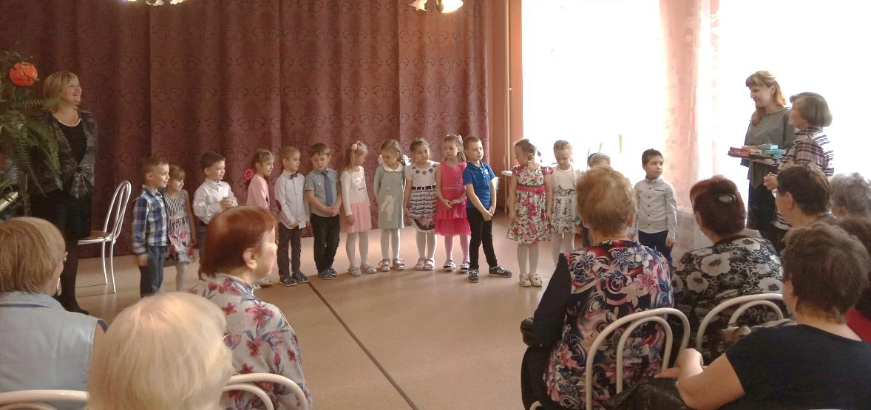
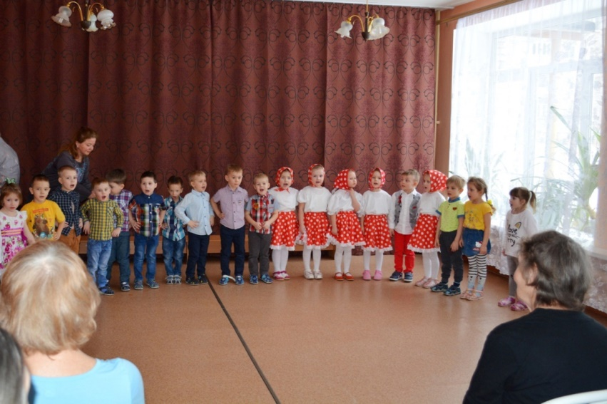
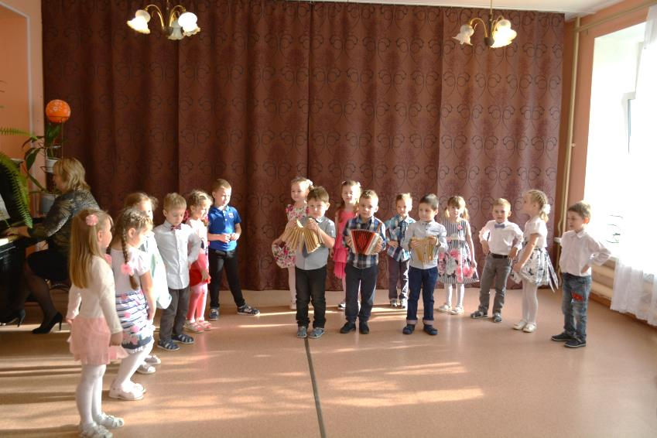
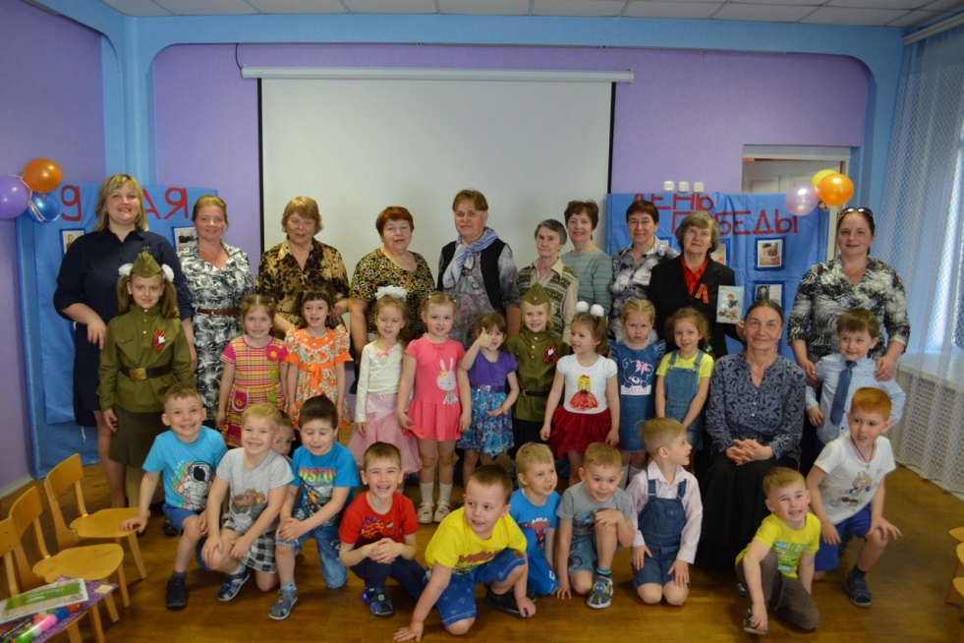
АКТИВНОСТЬ

Slide 8
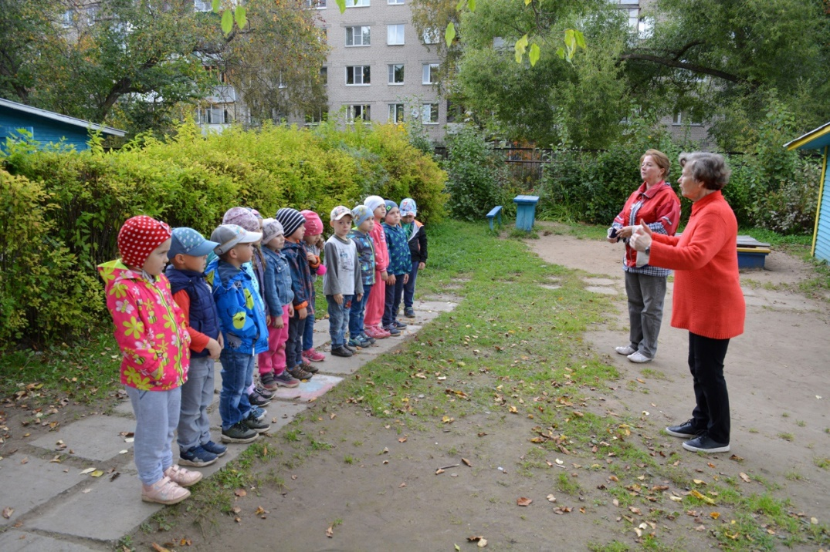
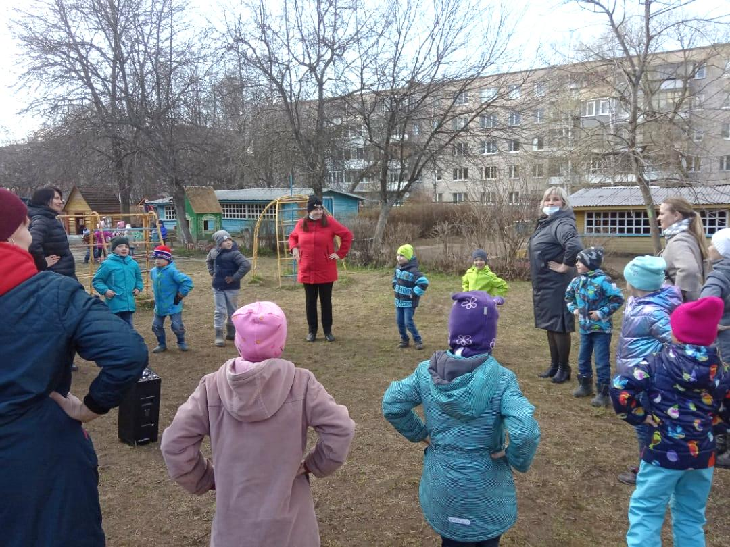
СПОРТ
ЗДОРОВЬЕ

Slide 9
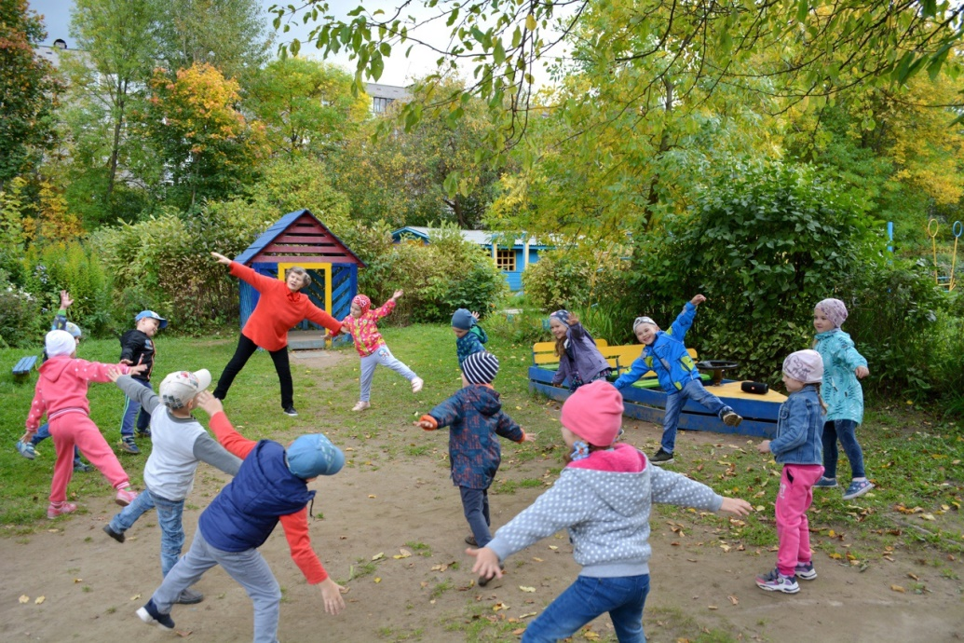
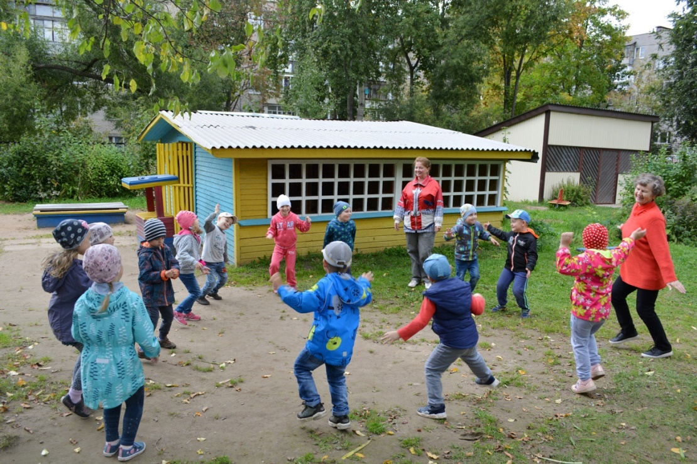
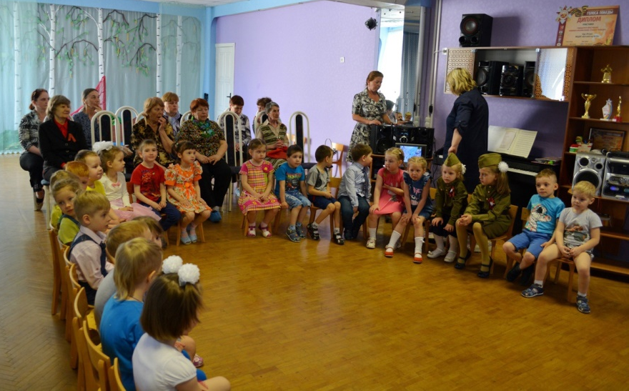
МОЛОДОСТЬ
УВЕРЕННОСТЬ

Slide 10
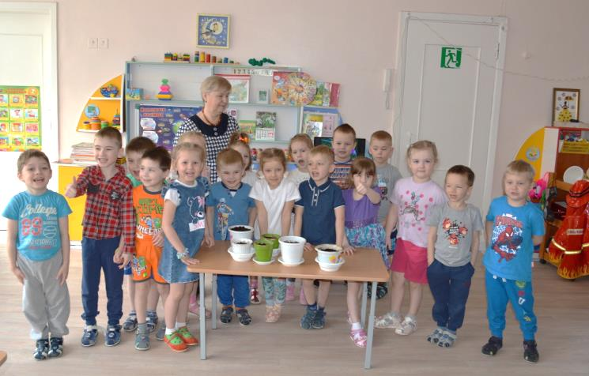
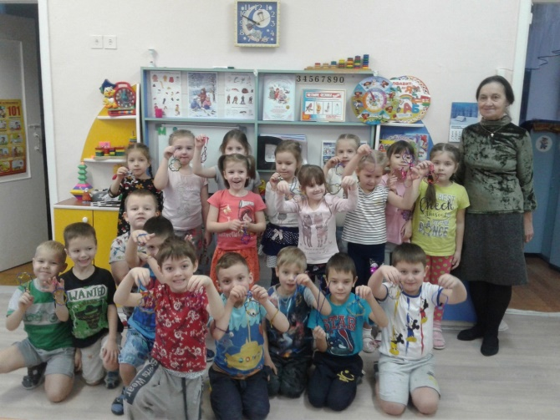
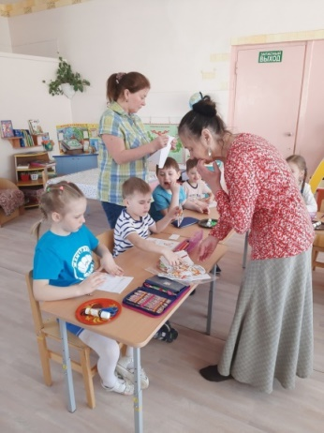
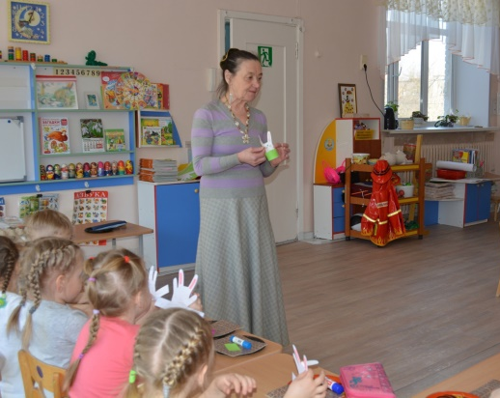
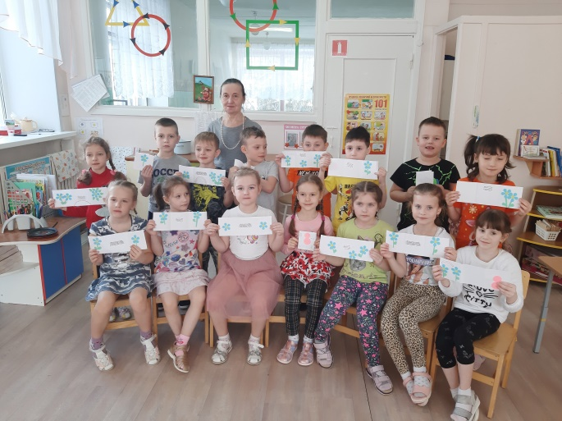
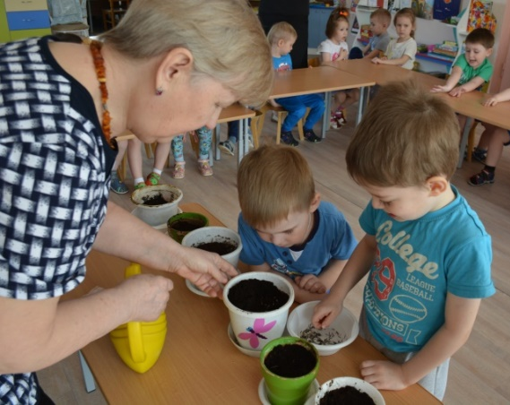
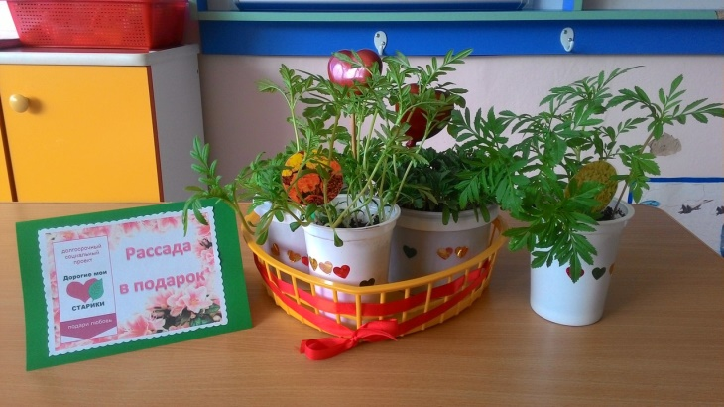
УСПЕХ

Slide 11
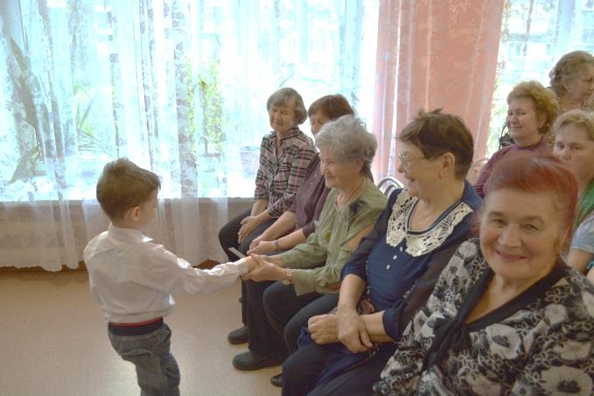
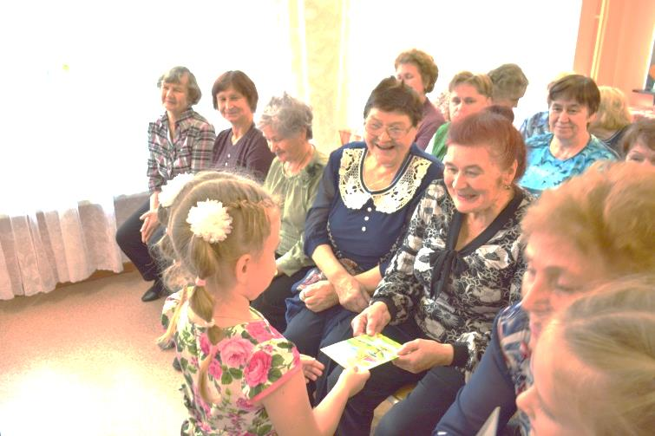
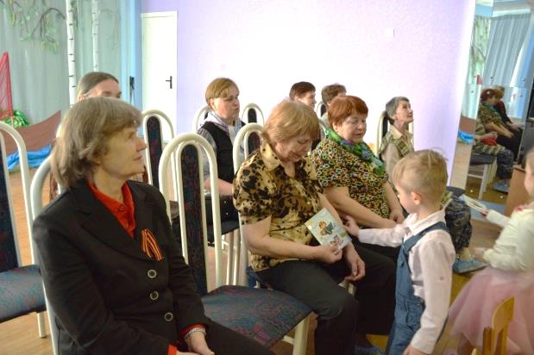
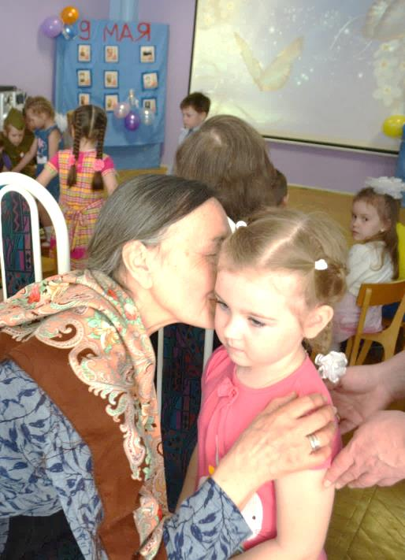
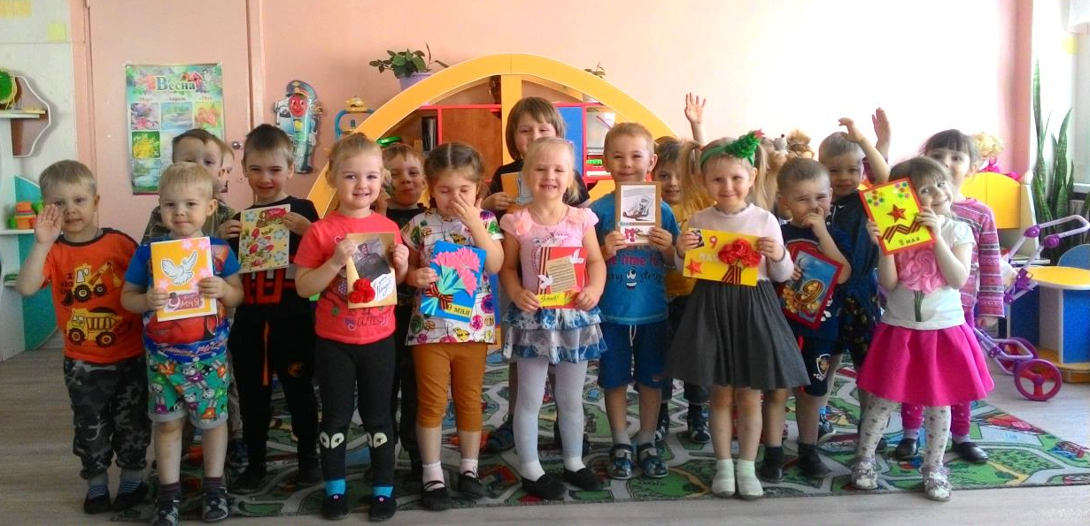
ЛЮБОВЬ

Slide 12
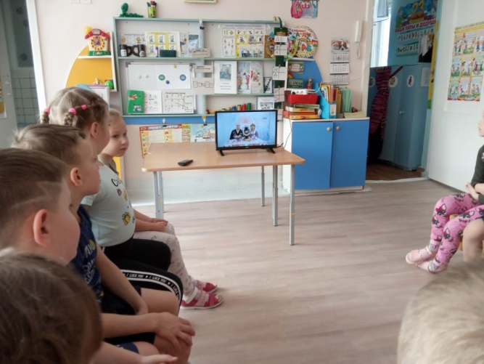
КОРОНАВИРУС - НЕ ПОМЕХА

Slide 13
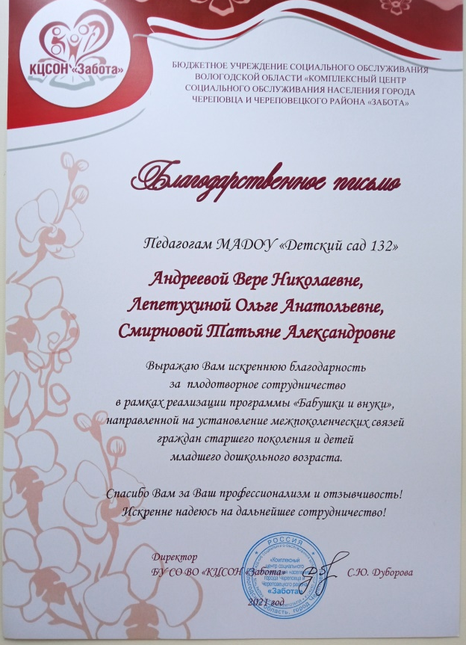
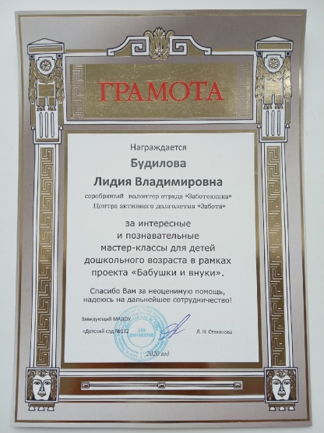
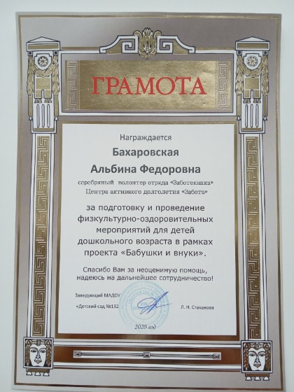
РЕЗУЛЬТАТИВНОСТЬ

Slide 14
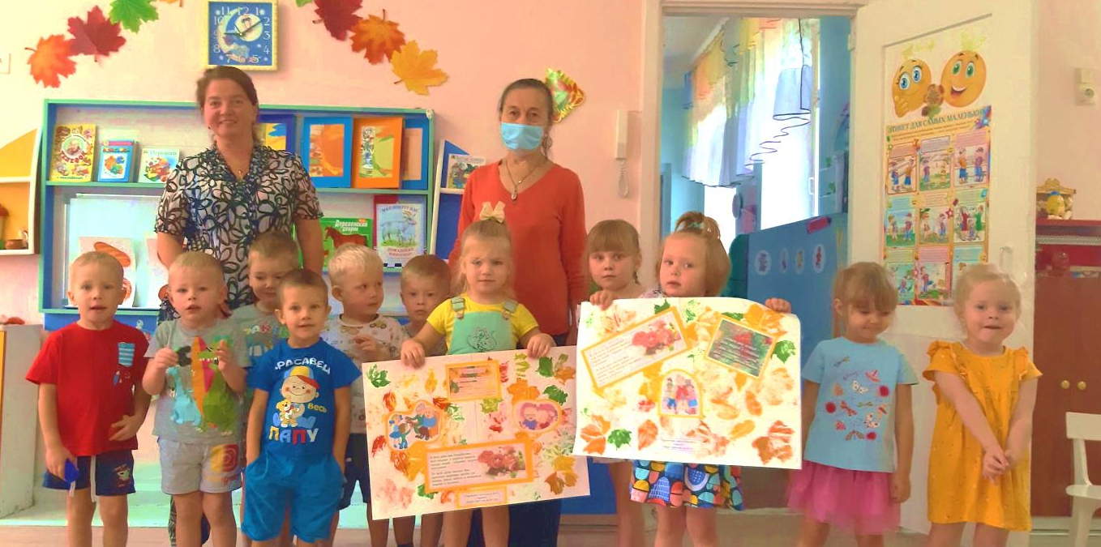
ЛЮДЯМ МЫ НЕСЕМ ДОБРО, СВЕТ УЛЫБОК И ТЕПЛО
ПОМОГАЕМ ВСЕЙ ДУШОЙ
ВОЛОНТЕРСТВО – ТРУД БОЛЬШОЙ!
Мы агитируем всех волонтерами стать, давайте друг другу просто так помогать!
И пока наше сердце горит, как костер. значит я - доброволец,
Значит я - ВОЛОНТЕР
МАДОУ «Детский сад № 132» г. Череповец ул. К. Беляева дом.14 тел: 8(202) 30-17-18
e-mail: sad132@cherepovetscity.ru

